Slide 1
「思啊想啊起⋯」 台灣人的移民故事
鄭仰恩

Slide 2
荷蘭人J. Van Braam 繪製台灣地圖(1636)

Slide 3
台灣的名稱
台員(Ta-u-wan)、大灣、大冤、「埋冤」(鄭成功)、大宛、台灣 (西拉雅語？)
福爾摩莎（Ilha Formosa，葡萄牙語，意為「美麗之島」）
高砂（日人指台灣或原住民族）
「中華民國」在台灣(ROC on Taiwan)？

Slide 4
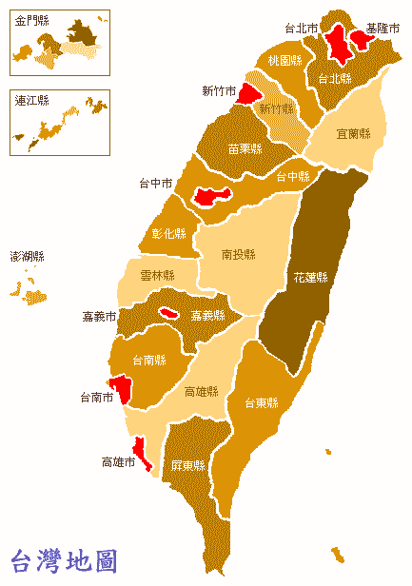
台灣 (Taiuan)，今天的「安平」

Slide 5
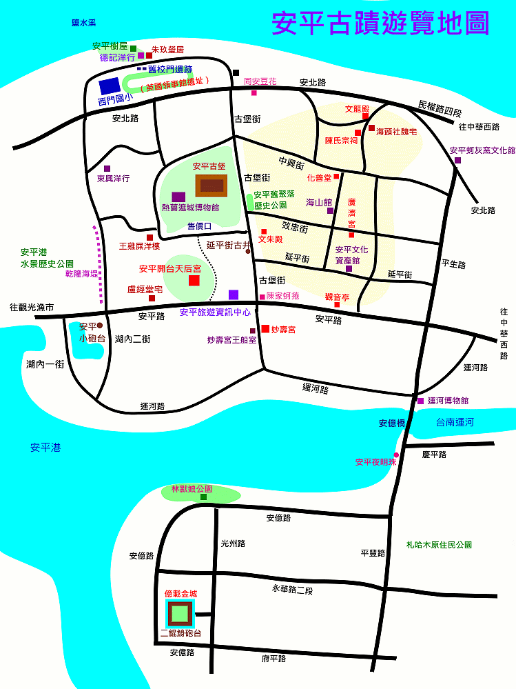
台灣 (Taiuan)，今天的「安平」

Slide 6
位於台江內海的安平(An-pin)

Slide 7
台江國家公園

Slide 8
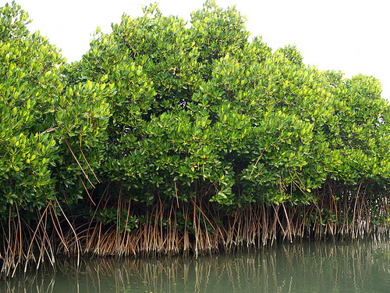
台江國家公園

Slide 9
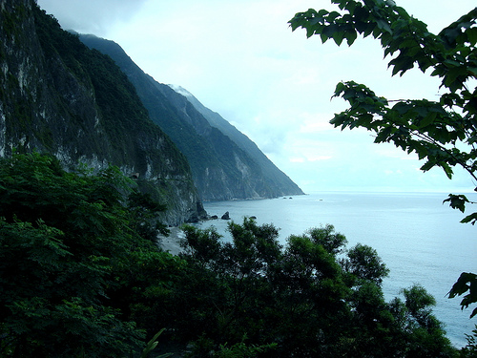
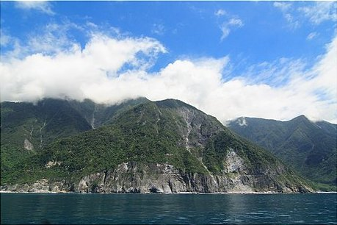
福爾摩莎（Ilha Formosa）

Slide 10
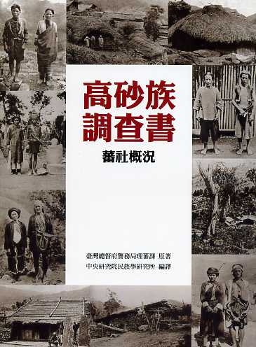

Slide 11
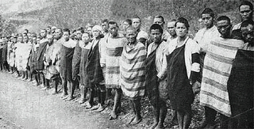
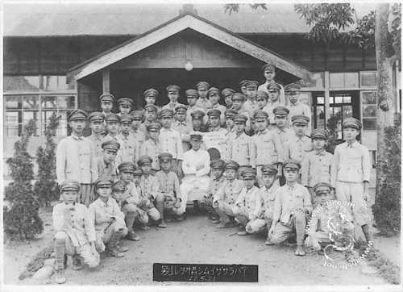
高砂義勇軍

Slide 12
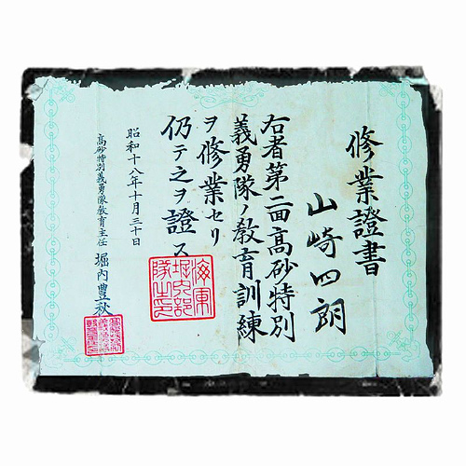

Slide 13
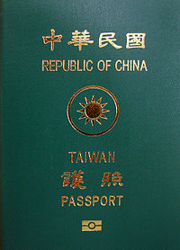
Republic of China (中華民國)

Slide 14
原住民的台灣(？– 1624)
考古學上的遺址：長濱(15000年)、大坌坑、圓山、牛罵頭、大湖、十三行等。
台灣和東南亞的關係：自然地理、動植物、原住民、交通線。 [海洋文化的島嶼]
12、13世紀時漢人(客人？)開始來澎湖；海盜(日本、中國)橫行台灣附近海域。

Slide 15
台灣原住民：南島民族的發源地？

Slide 16
南島民族的遷徙圖

Slide 17
南島民族的遷徙圖

Slide 18
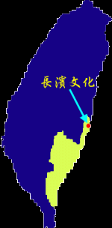
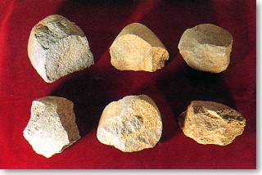
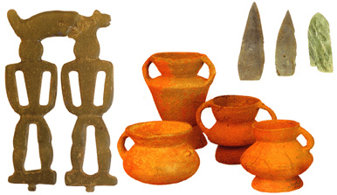
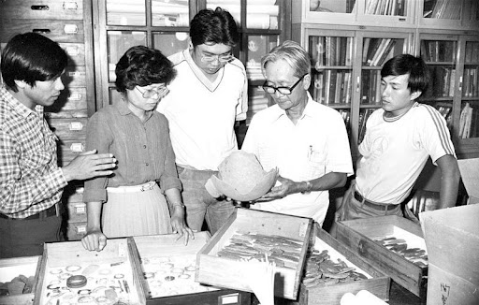
長濱文化

Slide 19
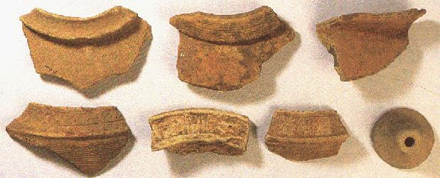
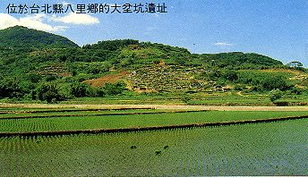
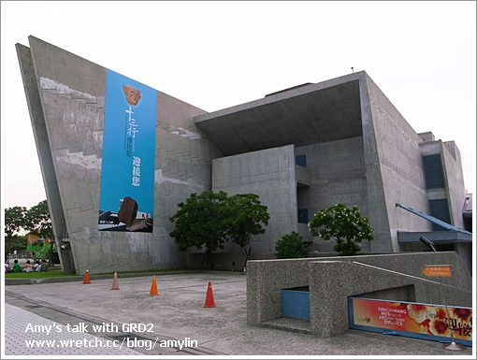
大坌坑文化

Slide 20
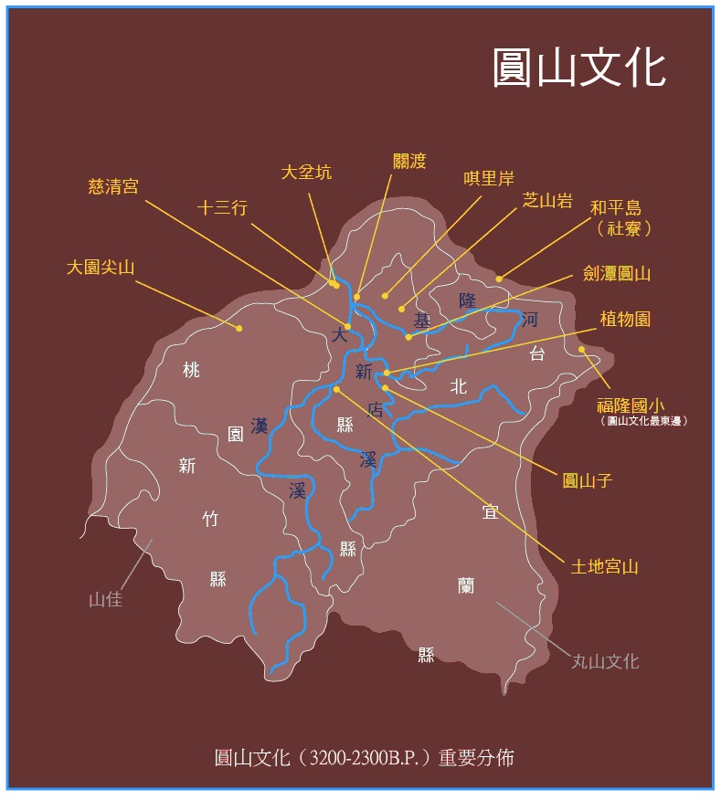
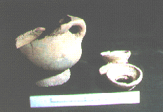
圓山文化

Slide 21
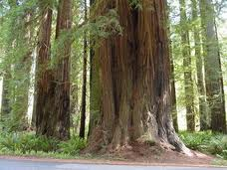
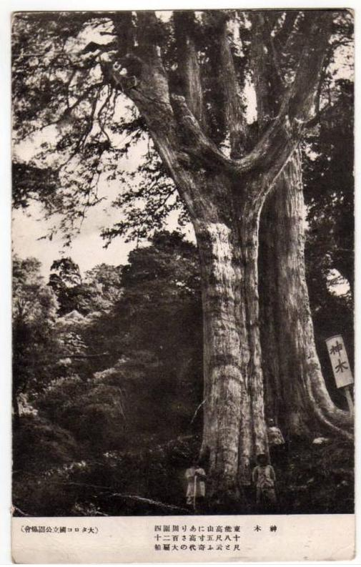
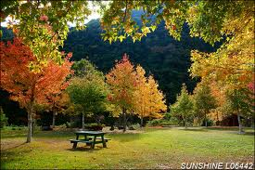
台灣有超過四千種的樹種

Slide 22
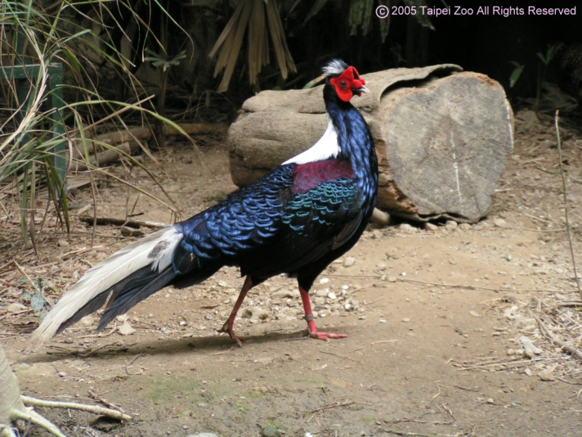
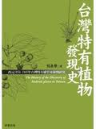
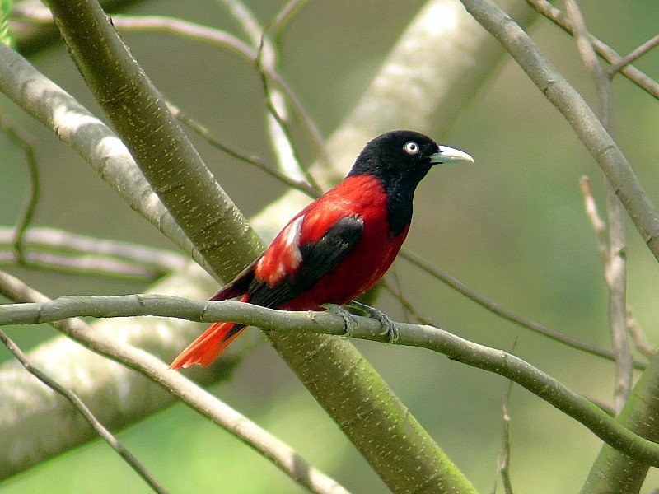
台灣特有種動植物

Slide 23
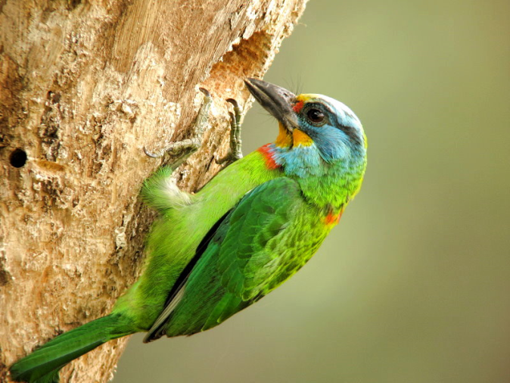
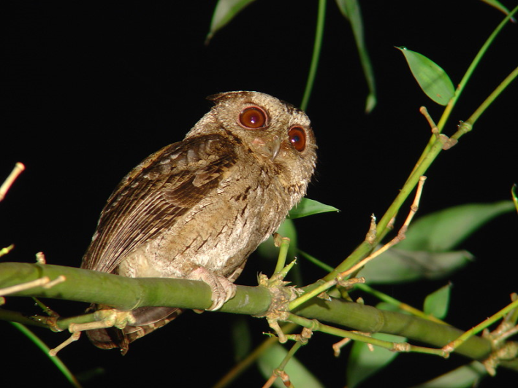
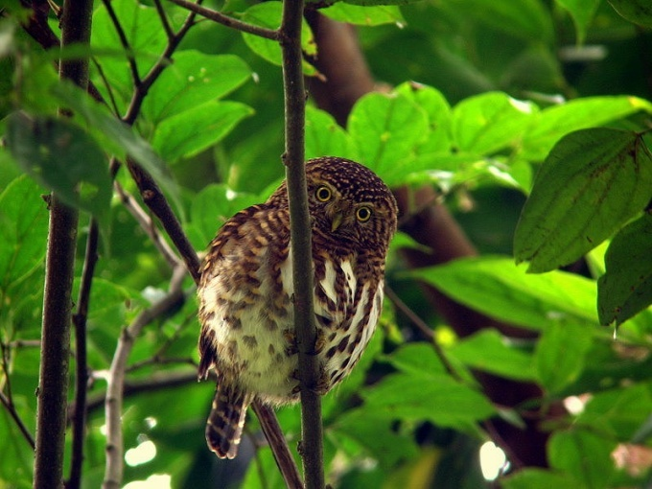
台灣特有種動植物

Slide 24
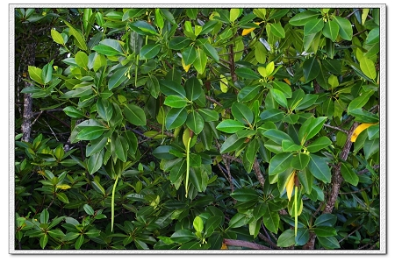
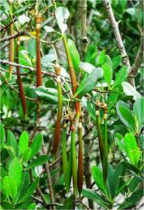
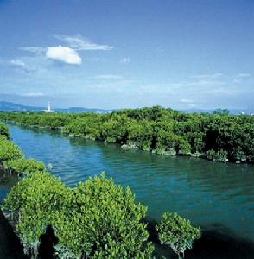
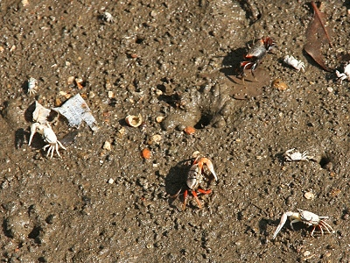
紅樹林

Slide 25
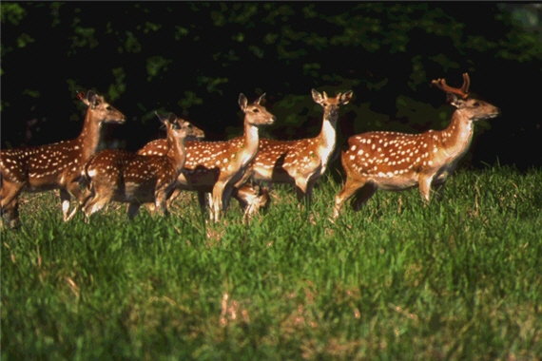
梅花鹿(Formosa Sika Deer)

Slide 26
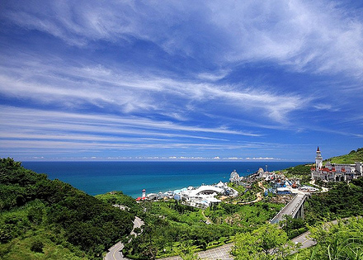
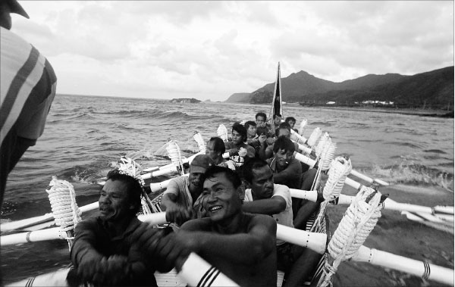
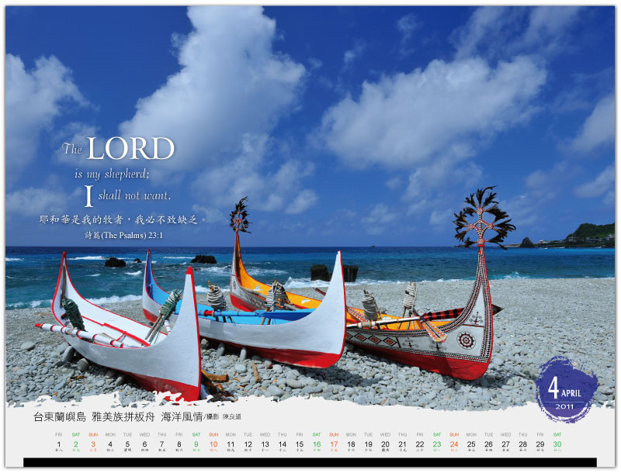
海洋文化的島國台灣

Slide 27
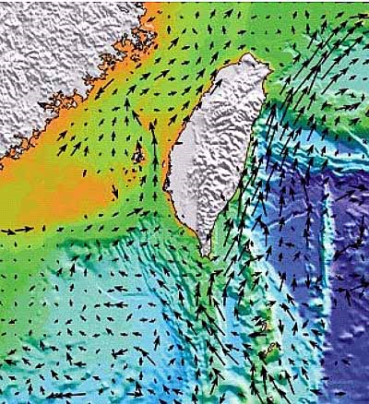
台灣的海域、洋流及航線

Slide 28
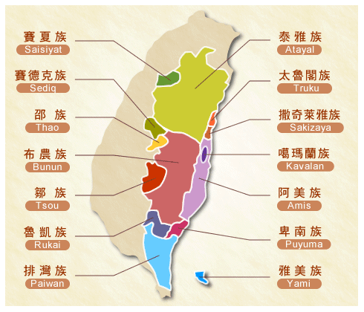
台灣原住民族

Slide 31
荷蘭、西班牙佔領時期(1624-61)
荷蘭人先佔澎湖，但在明政府的同意下於1624年轉佔台灣，進駐安平。
同時期西班牙人佔領北部淡水、基隆、金包里(1624-42)：主要為傳教和採金。
台灣正式進入世界地圖，卻直接成為殖民主義時代的受害者。

Slide 32
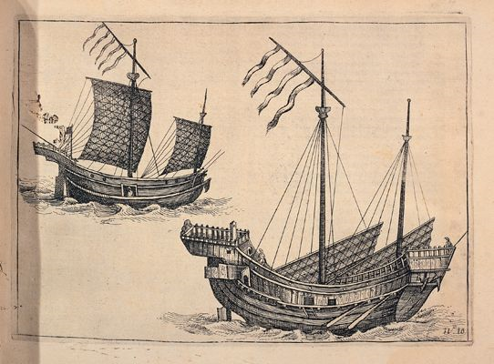
大航海時代的東印度公司

Slide 33
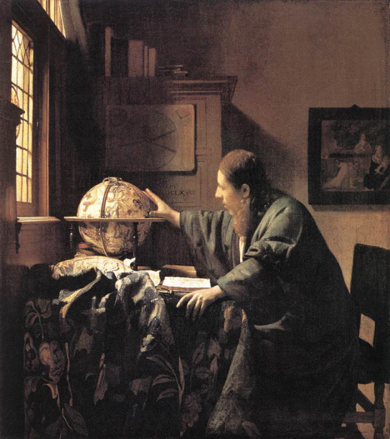
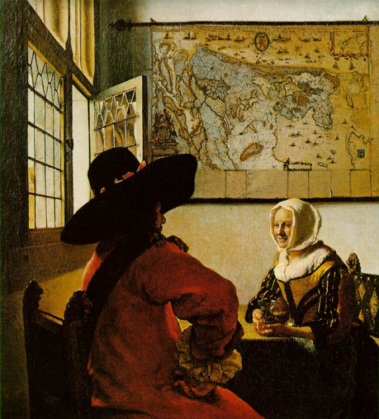
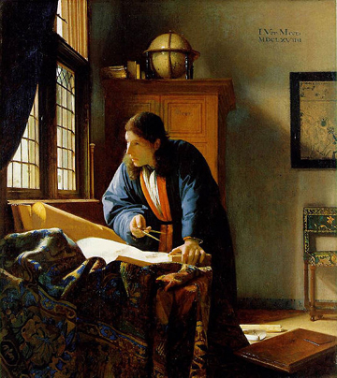
維梅爾(Vermeer)畫中呈現的「大航海時代」

Slide 34
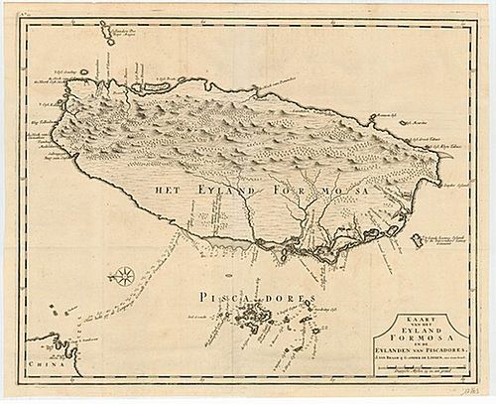
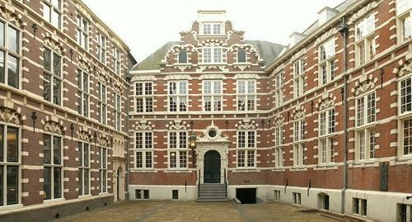
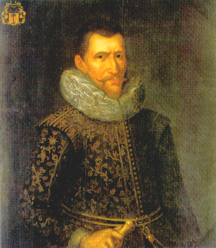
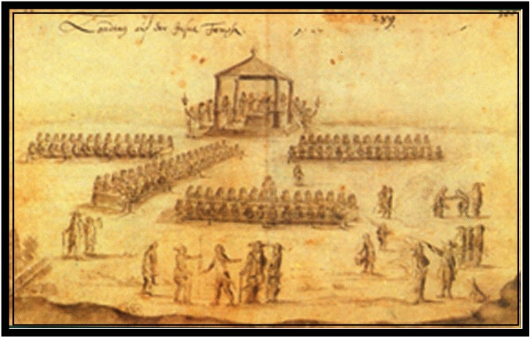
聯合荷蘭東印度公司

Slide 35
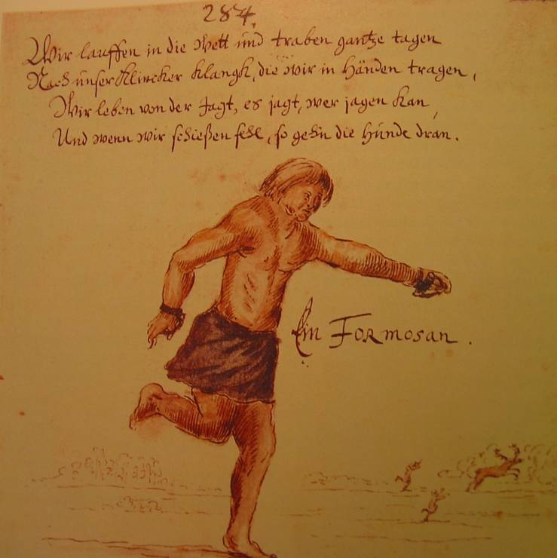
荷人描繪的原住民

Slide 36
鄭成功(Koxinga)佔領時期(1661-83)
建立東寧王國，漢人移民逐步增加。
台灣從此和中國政治勢力糾葛不清，搖擺於其封建勢力和西洋殖民勢力之間。
「開山王」(陳永華) vs. 鄭氏王朝反清復明的「反攻大陸」政策。

Slide 37
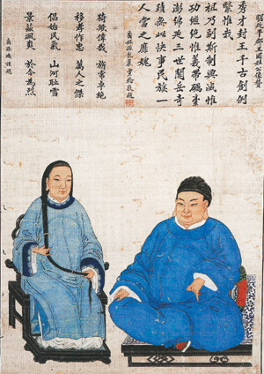
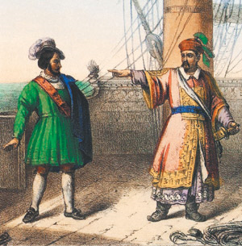
「國姓爺」(Koxinga)，鄭成功

Slide 38
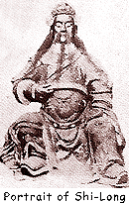
漢人人口急速增加

Slide 39
清朝放任時期(1683-1895)
台灣「棄留之爭」；1684頒禁渡法案(1760廢)，1875建省。
以福建漳州、泉州兩府和廣東客家人為主所形成的台灣人主體(羅漢腳)—「有唐山公，無唐山媽」。
漢人的主要移民潮是1683-1790年，1790-1860年間逐漸「在地化」。

Slide 41
陳達的〈思想起〉
橫渡「黑水溝」的台灣先民：
祖先鹹心過台灣 不知台灣生做啥款？
海水絕深反成黑 在海山浮心漂心艱苦
小隻帆船入大海 舉目看天頂心悲哀
神明保佑祖先來 海底千萬不要作風颱
台灣後來好所在 經過三百年後人人知

Slide 42
台灣人主體

Slide 43
有唐山公，無唐山媽

Slide 44
平埔族的漢化

Slide 45
平埔族的漢化

Slide 46
清朝放任時期(1683-1895)
漢人對原住民的剝削（台灣開發史 = 原住民流亡史？）
漢人社群中的「分類械鬥」文化。
在台灣史上留下難以癒合的歷史傷痕。
歷史「原罪」的共犯結構？

Slide 47
分類械鬥

Slide 48
分類械鬥

Slide 49
義民文化
清官腐敗(「三年官，兩年滿」)，導致「三年一小反，五年一大亂」，也就是台灣的「民變」史。
不同階段的統治階級都使用「分化利用、操弄族群」的手段來鎮壓，形成「義民文化」，試問誰不是義民？

Slide 51
進入海洋時代的台灣

Slide 52
進入海洋時代的台灣

Slide 53
二次大戰後的新移民
二次大戰後不久的1949年，約150-200萬的所謂「大陸人」(mainlander)隨國民政府自中國遷台，佔當時全島人口的14％，他們在惶恐、不安的危機感中有相當大的比例成為基督徒，在信仰上找到慰藉和盼望。（類似1950年代韓戰爆發之後南韓教會的發展處境）

Slide 54
當代台灣社會裡的「新移民」
在社會邊緣生活的原住民族：同時是「外部殖民」及「內部殖民」的受害者，有時甚至「台灣意識」成為一種「霸權」(hegemony)的論述。
新台灣之子（外籍勞工、配偶、子女）的困境。

Slide 55
移民 vs. 殖民

Slide 56
移民 vs. 殖民

Slide 57
吳濁流

Slide 58
吳濁流

Slide 59
李喬 《寒夜三部曲》

Slide 60
李喬：「賄賂一貫道」的宗教情操

Slide 61
余光中，詩作

Slide 62
楊牧，詩集

Slide 63
田雅各，最後的獵人

Slide 64
柳翱（瓦歷斯・諾幹）

Slide 65
杜雙竹 (Kalrhisekese)

